Slide 1
Лекция 6:
метрические методы
Евгений Борисов
четверг, 25 октября 2018 г.

Slide 2
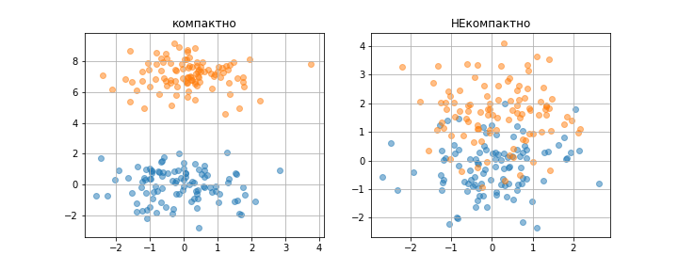
метрические методы
метрический подход - использование расстояний между объектами
гипотеза компактности: близкие объекты лежат в одном классе

Slide 3
метрические методы
метрика - функция расстояния
аксиома тождества :
симметрия:
неравенство треугольника:

Slide 4
метрические методы
метрика - функция расстояния
Евклидова метрика:
метрика Минковского:
метрика Чебышева:
косинусная метрика:

Slide 5
метрические методы
метрический классификатор
X - пространство признаков размерности m

Slide 6
метрические методы
метрический классификатор
X - пространство признаков размерности m
выстроим соседей из X_{l} u объекта u по расстоянию (вариационный ряд)

Slide 7
метрические методы
метрический классификатор
X - пространство признаков размерности m
выстроим соседей из X_{l} u объекта u по расстоянию (вариационный ряд)
- степень важности i-того соседа объекта u, убывает по мере удаления от u

Slide 8
метрические методы
метрический классификатор
X - пространство признаков размерности m
выстроим соседей из X_{l} u объекта u по расстоянию (вариационный ряд)
- степень важности i-того соседа объекта u, убывает по мере удаления от u
- оценка близости u к классу y

Slide 9
метрические методы
метрический классификатор
X - пространство признаков размерности m
выстроим соседей из X_{l} u объекта u по расстоянию (вариационный ряд)
- степень важности i-того соседа объекта u, убывает по мере удаления от u
- оценка близости u к классу y

Slide 10
метрические методы
метод ближайшего соседа (1NN)
v(i,u) = [i=1]

Slide 11
метрические методы
метод ближайшего соседа (1NN)
v(i,u) = [i=1]
достоинства:
простота
интерпретируемость

Slide 12
метрические методы
метод ближайшего соседа (1NN)
v(i,u) = [i=1]
достоинства:
простота
интерпретируемость
недостатки:
неустойчив к шуму
нет параметров
недостаточная точность
выборка хранится целиком

Slide 13
метрические методы
метод ближайшего соседа (1NN)
v(i,u) = [i=1]
достоинства:
простота
интерпретируемость
недостатки:
неустойчив к шуму
нет параметров
недостаточная точность
выборка хранится целиком
метод k-соседей (kNN)
v(i,u) = [i<k]

Slide 14
метрические методы
метод ближайшего соседа (1NN)
v(i,u) = [i=1]
достоинства:
простота
интерпретируемость
недостатки:
неустойчив к шуму
нет параметров
недостаточная точность
выборка хранится целиком
метод k-соседей (kNN)
v(i,u) = [i<k]
достоинства:
более устойчив к шуму чем 1NN
есть параметр - количество соседей k
недостатки:
возможны неоднозначности

Slide 15
метрические методы
метод ближайшего соседа (1NN)
v(i,u) = [i=1]
достоинства:
простота
интерпретируемость
недостатки:
неустойчив к шуму
нет параметров
недостаточная точность
выборка хранится целиком
метод k-соседей (kNN)
v(i,u) = [i<k]
достоинства:
более устойчив к шуму чем 1NN
есть параметр - количество соседей k
недостатки:
возможны неоднозначности
метод взвешеных k-соседей
v(i,u) = [i<k]w_{i}
w_{i} - вес соседа

Slide 16
метрические методы
метод взвешеных k-соседей
v(i,u) = [i<k]w_{i} w_{i} - вес соседа
как выбирать вес w_{i} ?

Slide 17

метрические методы
метод взвешеных k-соседей
v(i,u) = [i<k]w_{i} w_{i} - вес соседа
как выбирать вес w_{i} ?
выбираем степень важности i-того соседа на основании расстояния до него

Slide 18
метрические методы
метод взвешеных k-соседей - парзеновское окно
выбираем степень важности i-того соседа на основании расстояния

Slide 19
метрические методы
профиль компактности:
доля объектов, у которых m-тый сосед из другого класса

Slide 20
метрические методы
профиль компактности:
доля объектов, у которых m-тый сосед из другого класса
x_{i}^{m} - m-тый сосед x_{i}
y_{i}^{m} - ответ на m-том соседе x_{i}

Slide 21
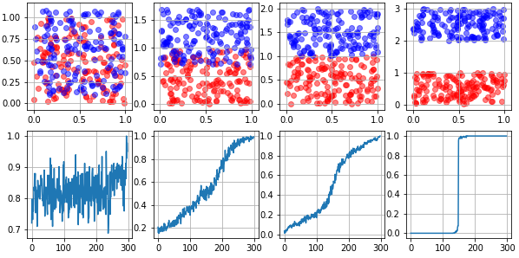
метрические методы
профиль компактности:
доля объектов, у которых m-тый сосед из другого класса
x_{i}^{m} - m-тый сосед x_{i}
y_{i}^{m} - ответ на m-том соседе x_{i}

Slide 22
метрические методы
профиль компактности:
доля объектов, у которых m-тый сосед из другого класса
x_{i}^{m} - m-тый сосед x_{i}
y_{i}^{m} - ответ на m-том соседе x_{i}
способ оценки данных
и метрики для них

Slide 23
метрические методы: литература
git clone https://github.com/mechanoid5/ml_lectorium.git
К.В. Воронцов Метрические методы классификации. - курс "Машинное обучение" ШАД Яндекс 2014

Slide 24

метрические методы
Вопросы ?

Slide 25

метрические методы: практика
источники данных для экспериментов
sklearn.datasets
UCI Repository
kaggle
реализовать
1NN
kNN

